Slide 1
Project : MES System (Bbang)
조장(전) : 김동우

Slide 2
01
로그인 화면 DB

Slide 3
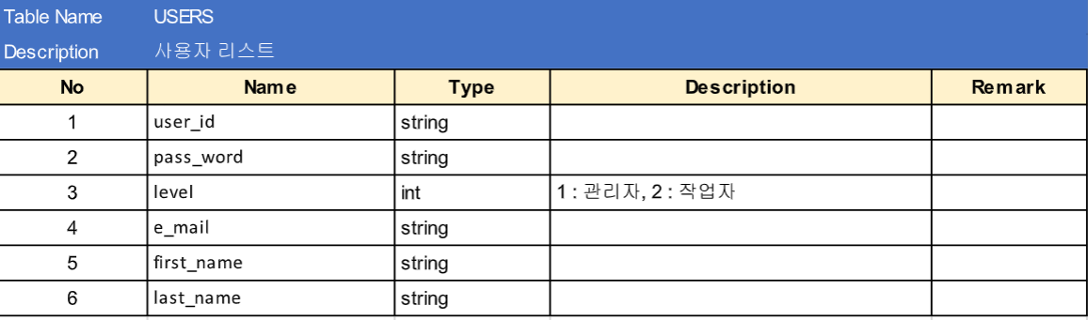
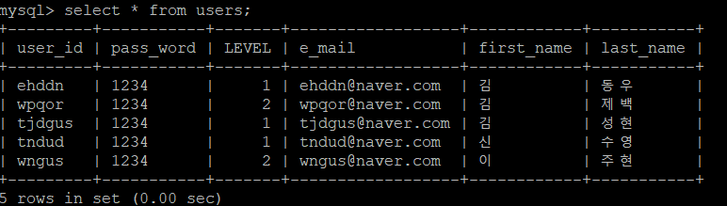
Table 목록

Slide 4
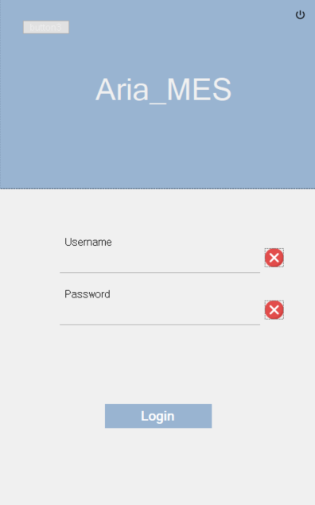
로그인 화면
Id 입력
비밀번호 입력(입력시 *로 표시)

Slide 5
로그인창 소스코드 1 – SQL 연동
MySqlConnection conn;
string strconn = "Server=192.168.111.226;Database=Aria;Uid=root;Pwd=1234;";
conn = new MySqlConnection(strconn);
conn.Open();
string strSelect = "SELECT * FROM users;";//본인의 DB이름
MySqlCommand cmd = new MySqlCommand(strSelect, conn);
MySqlDataReader rdr = cmd.ExecuteReader();
string[,] arr = new string[1000, 2]; // 아이디와 비밀번호를 담을 2차원 배열
int id_num = 0; // 아이디배열 증가 index
int pw_num = 0; // 비일번호배열 증가 index
int login = 0; // 비밀번호가 틀렸을시의 index 값
int login2 = 0; // 아이디만 틀렸을시의 index 값
int login3 = 0; // 아이디가 틀렸을시의 index 값
StringBuilder sb = new StringBuilder();

Slide 6
로그인창 소스코드 2 – SQL 테이블값 불러오기
string id = textBox1.Text; // 로그인 할 아이디
string pw = textBox2.Text; // 로그인 할 비밀번호
ArrayList user_all = new ArrayList(); // users 테이블의 값들이 담길 arraylist
while (rdr.Read())
{
Aria_user aria_user_data = new Aria_user();
pw_num = 0;
aria_user_data.user_id = rdr["user_id"].ToString();
arr[id_num, pw_num] = rdr["user_id"].ToString();
pw_num = 1;
aria_user_data.pass_word = rdr["pass_word"].ToString();
arr[id_num, pw_num] = rdr["pass_word"].ToString();
id_num++;
aria_user_data.level = rdr["level"].ToString();
aria_user_data.e_mail = rdr["e_mail"].ToString();
aria_user_data.first_name = rdr["first_name"].ToString();
aria_user_data.last_name = rdr["last_name"].ToString();
user_all.Add(aria_user_data);

Slide 7
로그인창 소스코드 3 – 아이디 비밀번호 판단 알고리즘
if (arr[id_num - 1, 0] == id)
{
if (arr[id_num - 1, 1] == pw)
{
this.Visible = false;
Form1 LotForm = new Form1(this);
MessageBox.Show(arr[id_num - 1, 0] + "님 반갑습니다!");
LotForm.ShowDialog();
login++;
}
else
{
login2++;
}
}
else
{
login3++;
}
}
if (login == 0)
{
if (login2 >= 1)
{
pictureBox2.Show();
pictureBox1.Hide();
MessageBox.Show("비밀번호가 틀렸습니다.");
}
else if (login3 >= 1)
{
pictureBox1.Show();
pictureBox2.Hide();
MessageBox.Show("아이디가 틀렸습니다.");
}
}

Slide 8
02
UI

Slide 9
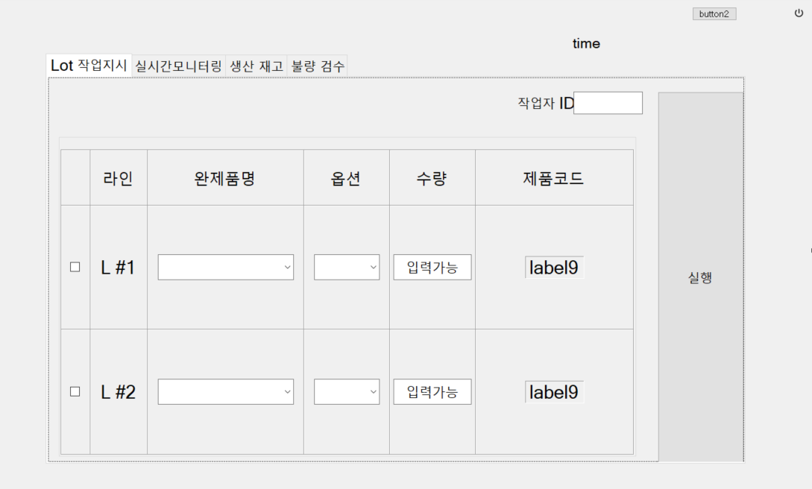
기존 UI

Slide 10
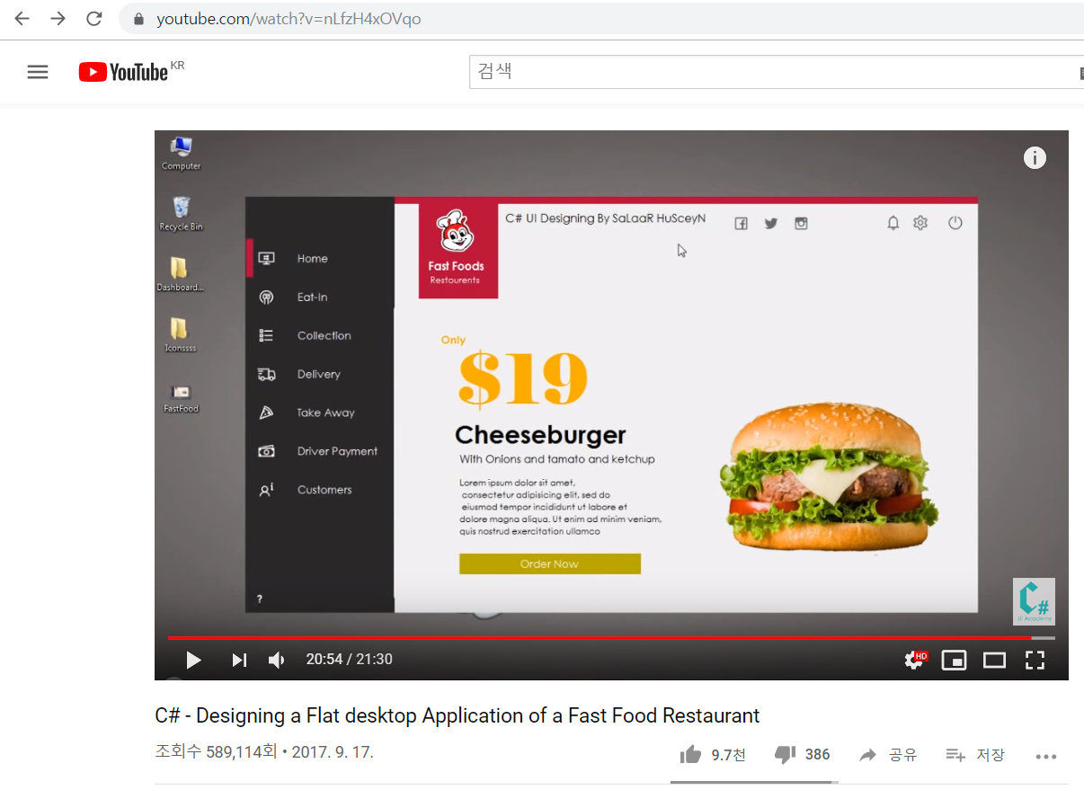
YOUTUBE
https://www.youtube.com/watch?v=nLfzH4xOVqo

Slide 11
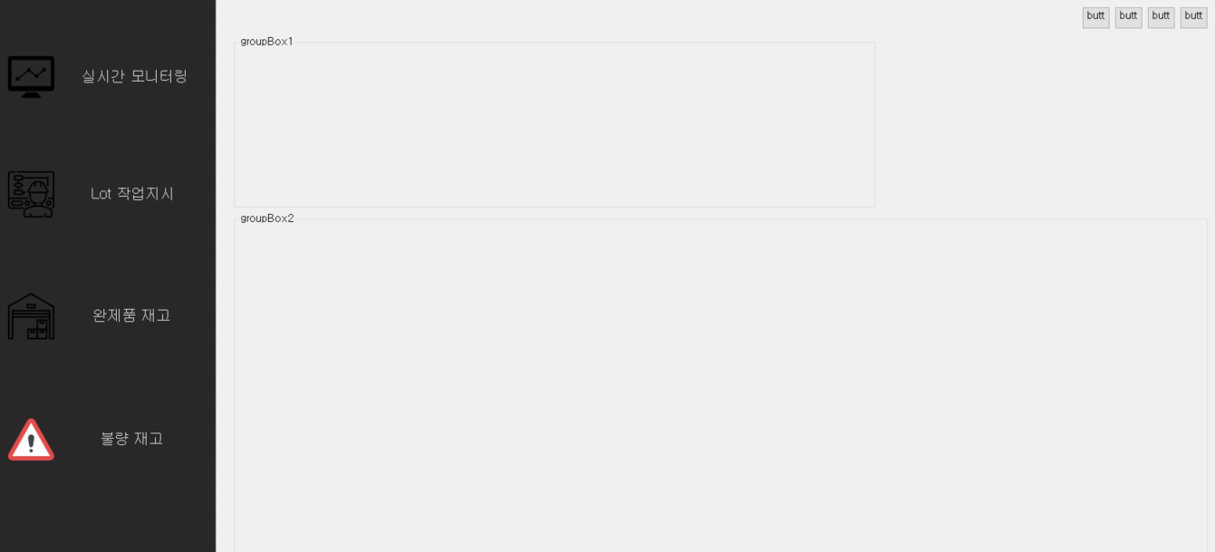
현재 UI

Slide 12

Q&A

Slide 13
Thank you

